Slide 1


第四章
数字传输

Slide 2
4.1 数字到数字转换
数字数据可采用数字信道来传输，用一系列断续变化的电压脉冲或光脉冲来表示。
传输质量高，数字信道传输的误码率在 10⁻⁶ 以下，模拟信道较难达到；
信道利用率高，通过复用可传输多路数据信号，相当于多条模拟信道；
不需要模拟信道的调制解调器，一般只是功能较简单的基带传输装置。
数字数据采用数字信号传输主要有三种技术：线性编码 (line coding)、块编码（block coding）和扰码（scrambling）。

Slide 3
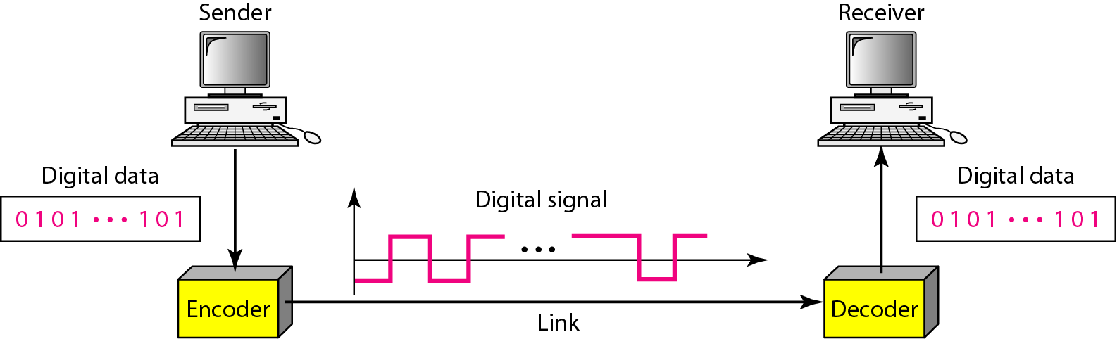
线性编码
线性编码是将数字数据转换为数字信号的过程。
Figure 4.1 线性编码和解码

Slide 4
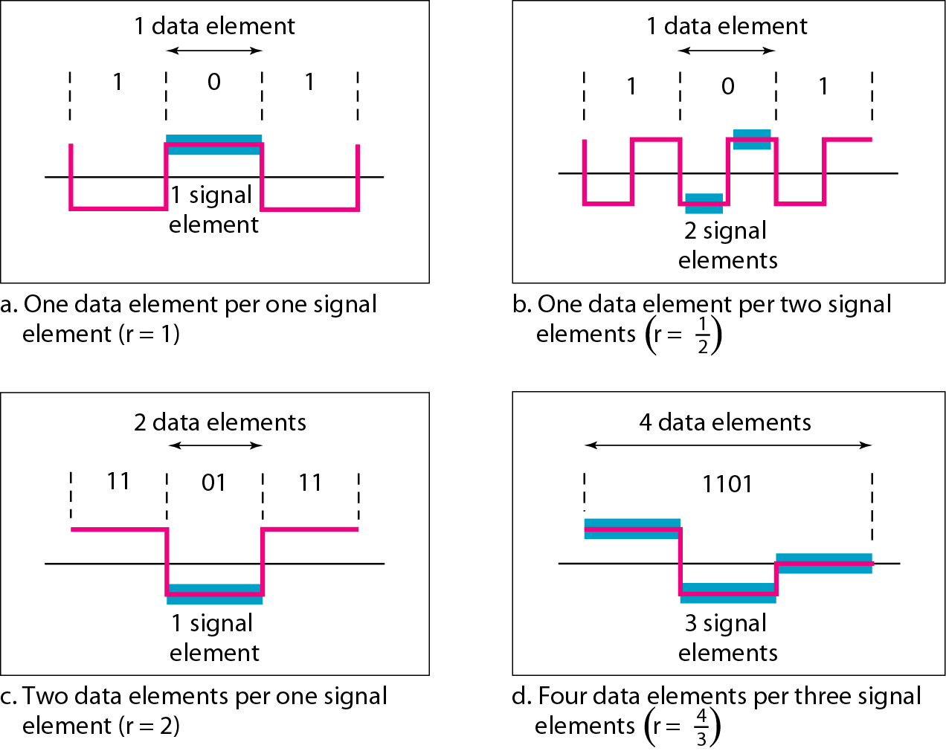
数据元素 (data element) 表示一块信息的最小实体即位 (bit)，是被承载的。
信号元素 (signal element) 是数字信号的最小单元，是传输载体。
信号元素与数据元素的关系是如何用信号表示传输的数据，将每个信号元素承载的数据元素的个数定义为比率 r 。
Figure 4.2 信号元素和数据元素

Slide 5
数据速率指每秒发送的数据元素的数量，单位是 bps 或 b/s，也叫比特率。
信号速率指每秒发送的信号元素的数量，单位是波特 (baud) 。
编码的目标是增加数据速率而降低信号速率。信号速率和数据速率的关系：
最小带宽
最大数据速率为
Notes:
虽然数字信号的真实带宽是无限的，但有效带宽是有限的。是波特率而不是比特率决定了数字信号的带宽，波特率和带宽是有关系的。若给定通道带宽，则可以得到最大数据速率
信号速率指每秒发送的信号元素的数量，单位是波特率(baud)，或脉冲速率 (pulse rate)、调制速率 (modulation rate)、波特率 (baud rate)。

Slide 6
例4.2 通道的最大数据速率是 Nmax = 2 × B × log₂ L （由奈奎斯特公式定义），与前面定义的 N_{max} 公式一致吗？
解：若有 L 个电平信号，则每个电平可以携带 log₂L 个比特。如果每个电平与一个信号元素对应，假定一般情形 (c = 1/2)， 则有
= 2 × B × log₂ L

Slide 7
编码需要解决的问题
基线偏移 (Baseline Wandering)：基线是指接收方收到信号功率的运行平均值，0 或 1 的长字串会引起基线偏移，使接收方不能正确地进行解码。
直流分量 (DC Components)：接近于零的频率成为直流分量，会给不允许通过低频率的系统或者使用电子耦合的系统带来问题。
自同步 (Self-synchronization)：接收方的位间隔与发送方的位间隔严格对应与匹配，数字信号在传输的数据中包含有定时信息。
差错检测：在发送的码序列中加入适当的冗余度以使接收端能够发现传输中是否发生差错的技术。
抗噪声和抗干扰：接收端按约定规则对收到的码元序列进行检测以发现或纠正错误，提高传输可靠性。
复杂性：代码量大，实现复杂。
Notes:
基线偏移 (Baseline Wandering)：基线是指接收方收到信号功率的运行平均值。接收方将收到信号的功率与基线进行比较得到信号代表的高低电平，0或1的长字串会引起基线偏移，使接收方不能正确地进行解码。
直流分量 (DC Components)：接近于零的频率成为直流分量，会给不允许通过低频率的系统或者使用电子耦合的系统带来问题（如直流信号不能通过电容，不能远距离传输，会造成器件老化等）。
自同步 (Self-synchronization)：接收方的位间隔与发送方的位间隔严格对应与匹配。数字信号在传输的数据中包含有定时信息，通常是使用信号中包含有提示接收方起始、中间和结束位置的脉冲的跳变(transition)。
差错检测：在发送的码序列中加入适当的冗余度以使接收端能够发现传输中是否发生差错的技术。
抗噪声和抗干扰：接收端按约定的规则对收到的码元序列进行检测以发现或纠正错误，用以提高传输的可靠性。
复杂性：代码量大，实现复杂。

Slide 8
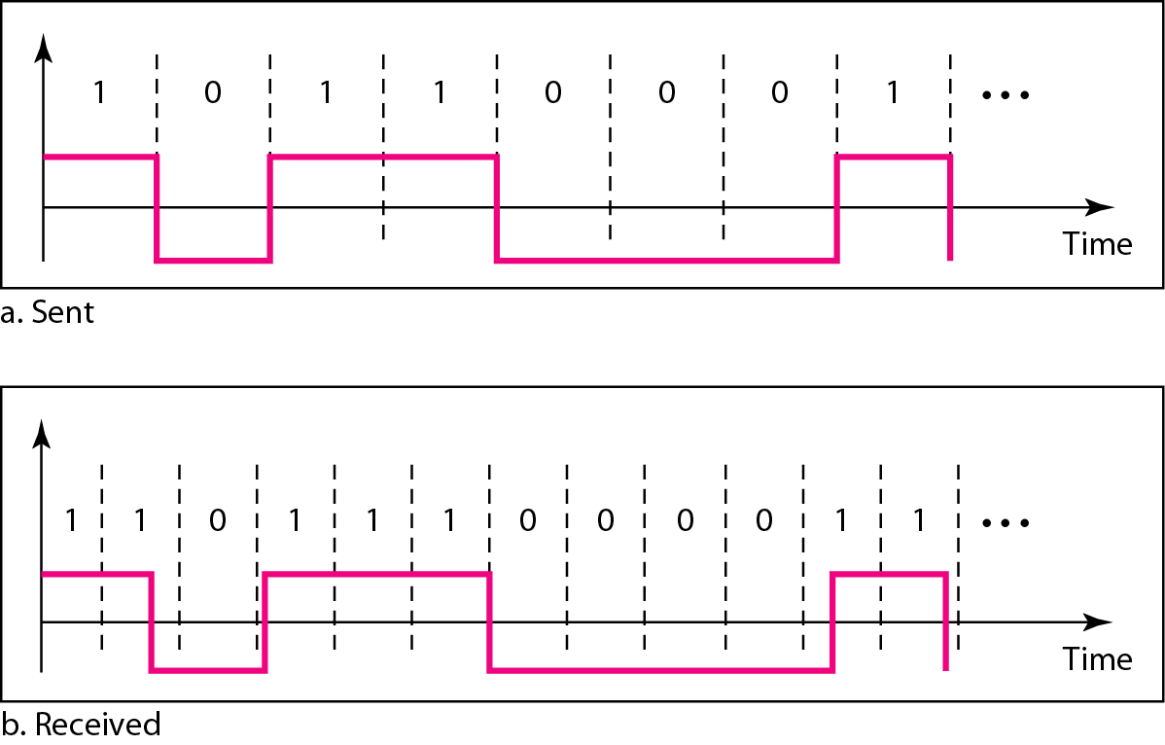
Figure 4.3 缺乏自同步的效果
例4.3 在数字传输中，接收方时钟比发送方时钟快 0.1%, 如果数据速率是 1kbps，则接收方每秒钟可以接收到多少额外的位？如果数据速率是 1 Mbps呢?
解：
数据速率是 1kbps 时, 接收方接收的速率是 1001 而不是 1000 bps，因此接收到 1 个额外的位。数据速率是 1Mbps 时，接收方接收的速率是 1,001,000 而不是 1,000,000 bps，此时接收到 1000 个额外的位。

Slide 9
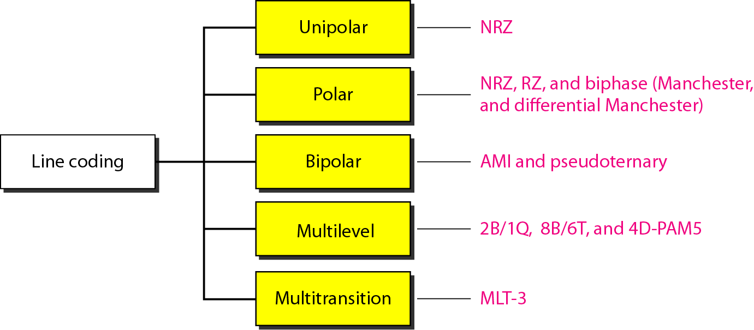
线性编码包括单极性码、极性编码、双极性编码、多电平和多跳变等。
Figure 4.4 线路编码方案

Slide 10
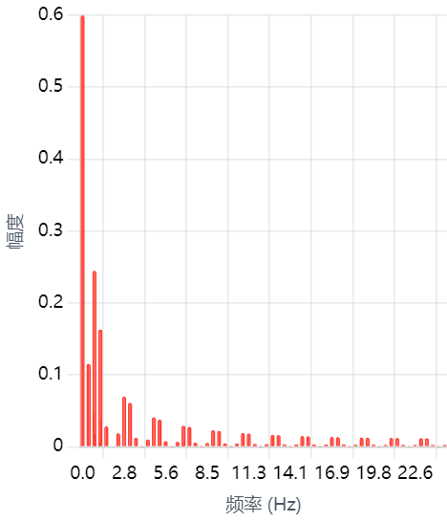
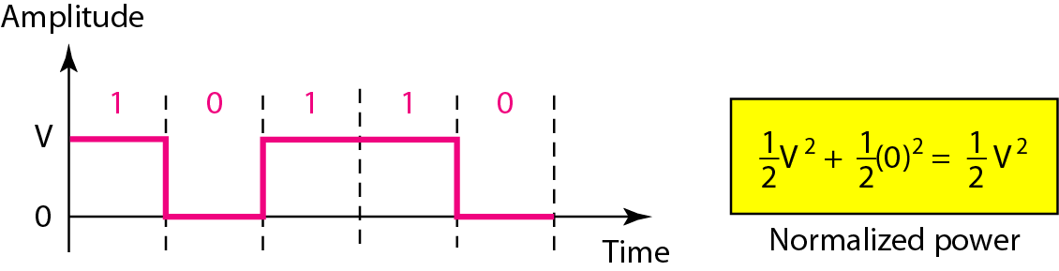
单极性编码 —— 不归零码（NRZ）
Figure 4.5 单极性NRZ编码
单极性不归零码存在有基线偏移、有直流分量和无同步等问题。

Slide 11
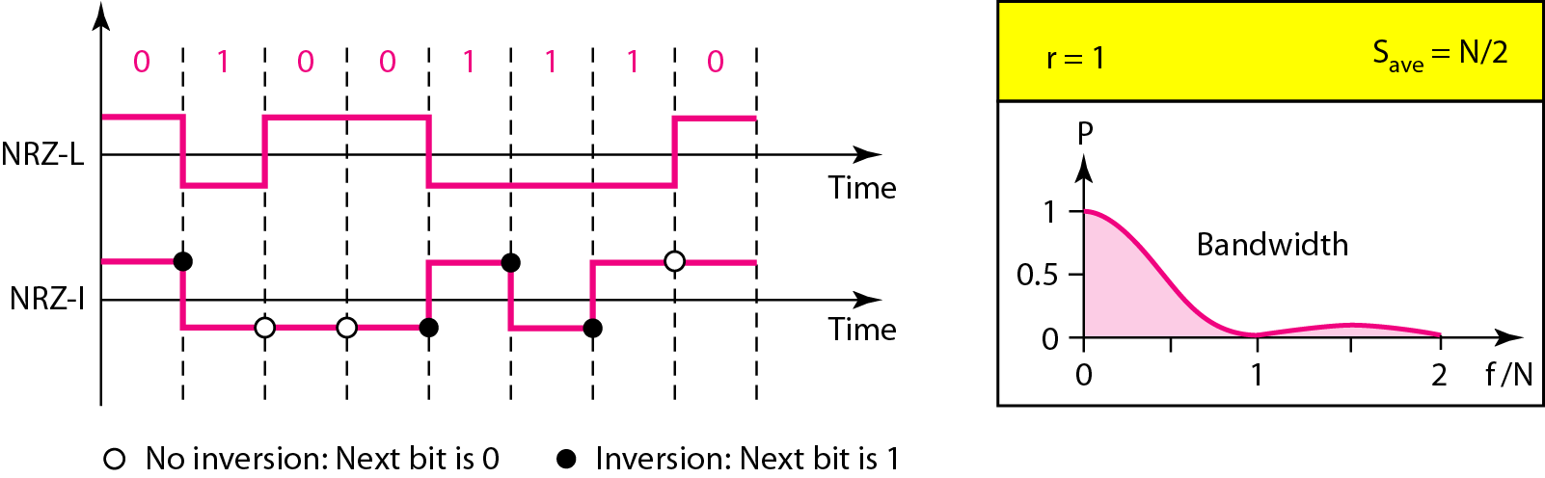
极性编码 —— 不归零码（NRZ）
电平编码
NRZ-Level
反相编码
NRZ-Invert
Figure 4.6 极性NRZ-L和NRZ-I编码
在 NRZ-L 中电平决定位值，在 NRZ-I 中电平是否反相决定位值。
平均信号速率为 N/2 Baud，能量集中在频率 0 ~ N/2 之间，都存在基线偏移和直流分量等问题。NRZ-L 没有自同步，NRZ-I 的长 1 序列有自同步，长 0 序列无自同步。

Slide 12
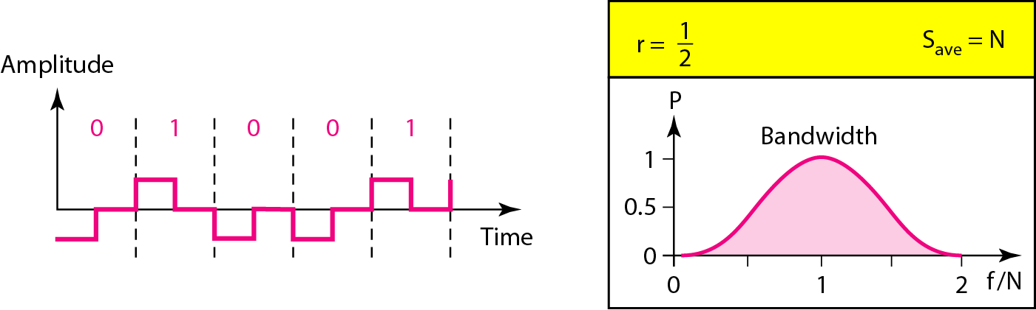
极性编码 —— 归零码 (RZ)
Figure 4.7 极性归零码
归零码的信号有正值，负值和零三种值，在每个位的中间信号都回到0。其优点是有自同步、无直流分量，但缺点是占用的带宽大，且三个电平的生成和辨别更加困难。

Slide 13
极性编码 —— 双相码 (biphase)
包括曼彻斯特 (Manchester) 编码和差分曼彻斯特 (Differential Manchester) 编码。
曼彻斯特编码：RZ的位中间跳变 + NRZ-L
位中间总有跳变，跳变提供了同步
0：由高→低， 1：由低→高
差分曼彻斯特编码：RZ的位中间跳变 + NRZ-I
位中间总有跳变，在位起始位置如果下一位为
1：起始不跳变； 0：起始有跳变

Slide 14
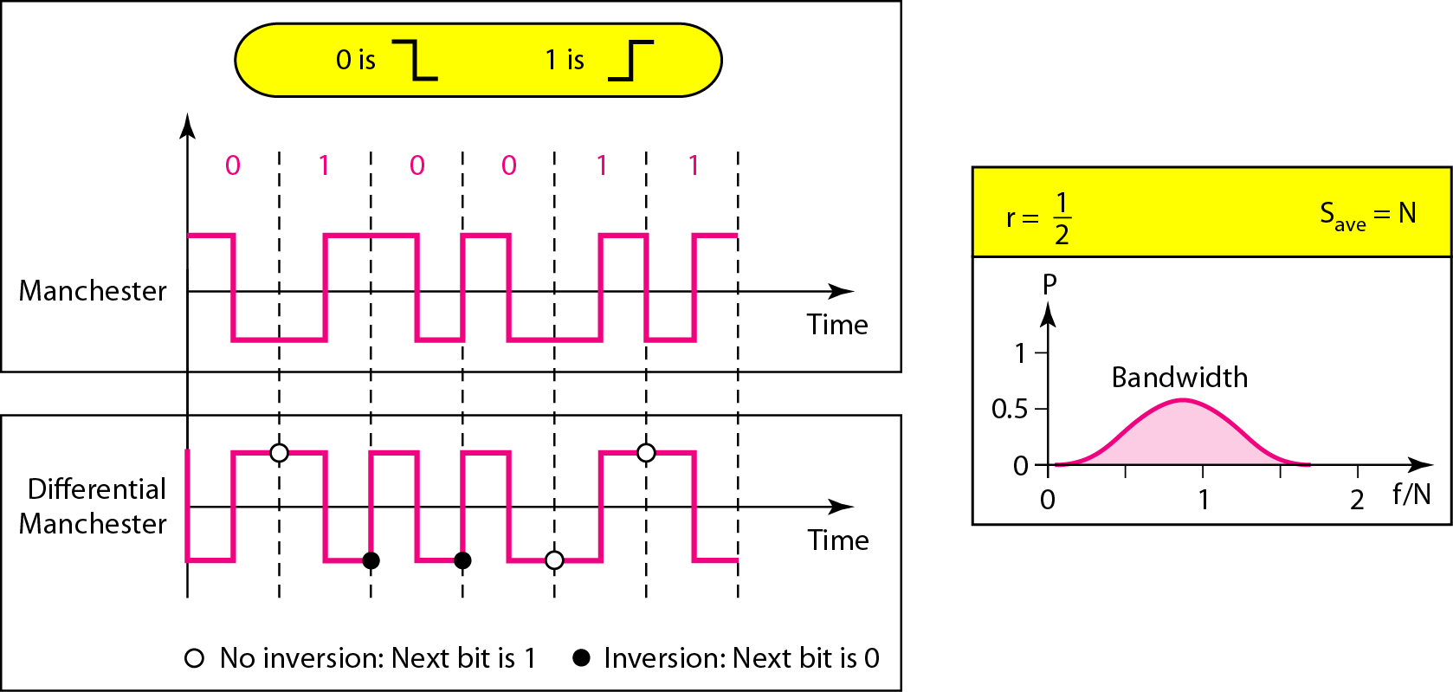
0：由高→低
1：由低→高
1：起始不跳变
0：起始有跳变
Figure 4.8 双相码：曼彻斯特编码和差分曼彻斯特编码
优点：没有基线偏移，没有直流分量，可自同步。
缺点：最小带宽是 NRZ 的两倍。

Slide 15
双极性编码
双极性编码也称为多电平二进制 (multilevel binary) 编码，使用正电平、负电平和零三种电平，一个数据元素的电平是0，另一个数据元素的电平在正值和负值间交替。
AMI：交替传号反码 (Alternate Mark Inversion)
传号指1，AMI是交替1的翻转替换
0：零电平， 1：交替正负电平
伪三元编码 (Pseudoternary)
是AMI的变形
1：零电平，0：交替正负电平

Slide 16
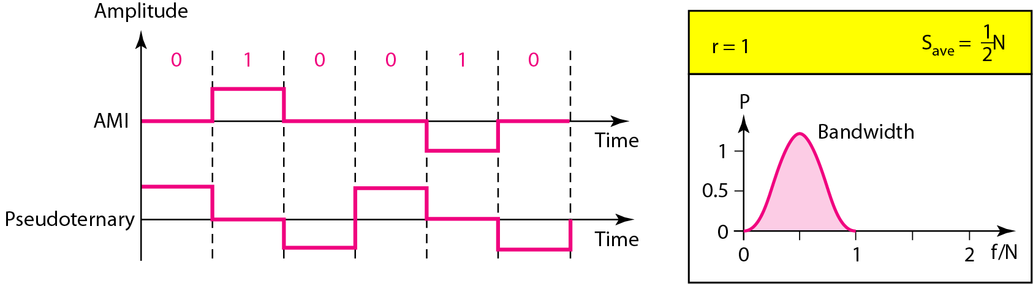
Figure 4.9 双极性编码：AMI和伪三元码
双极性编码的能量集中于频率 N/2 处，信号速率与 NRZ 一样，但没有直流分量，AMI 在长序列 0 时有同步问题。

Slide 17
多电平编码
多电平编码是把 m 个数据元素编码成 n 个信号元素的模式，增加了每波特的位数。多电平编码用 mBnL 表示，其中 m 表示二进制模式的长度，B 表示二进制数据，n 是信号模式的长度，L 是信号的电平数。L = 2 时用 B 替换，L = 3 时用 T 替换，L = 4 时则用 Q 替换。
两种数据元素 (0,1) 表示 m 个数据元素组可以产生 2^{m} 个数据模式组合。不同的信号元素用 L 个不同的电平表示，可以产生 L^{n} 个信号模式组合。
若 2^{m} = L^{n}，每个数据模式编成一个信号模式；
若 2^{m} < L^{n}，每个数据模式只能占据一个信号模式的子集；
若 2^{m} > L^{n}，则无法进行数据编码。

Slide 18
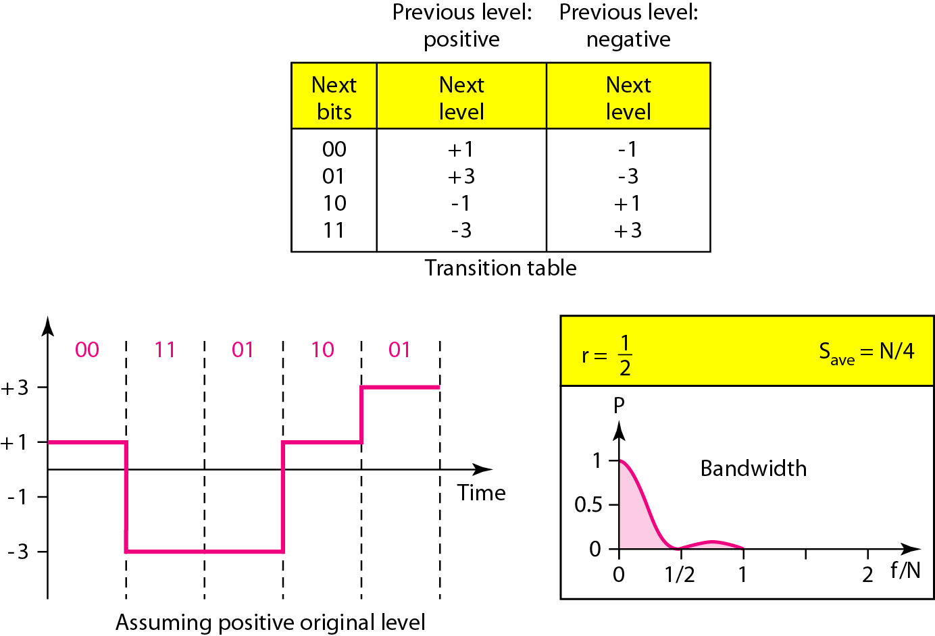
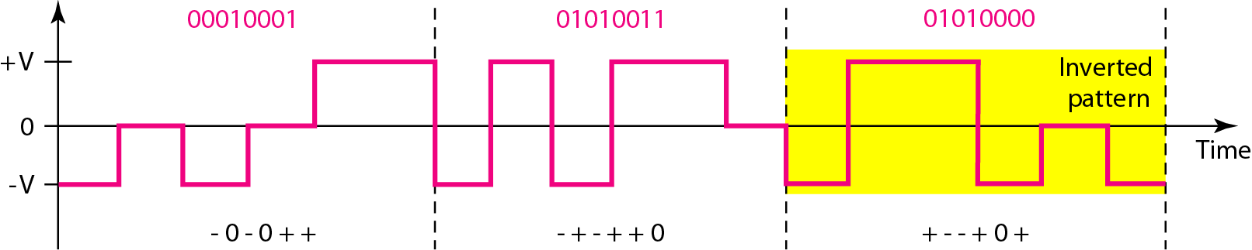
Figure 4.10 多电平编码：2B1Q
Figure 4.11 多电平编码：8B6T

Slide 19
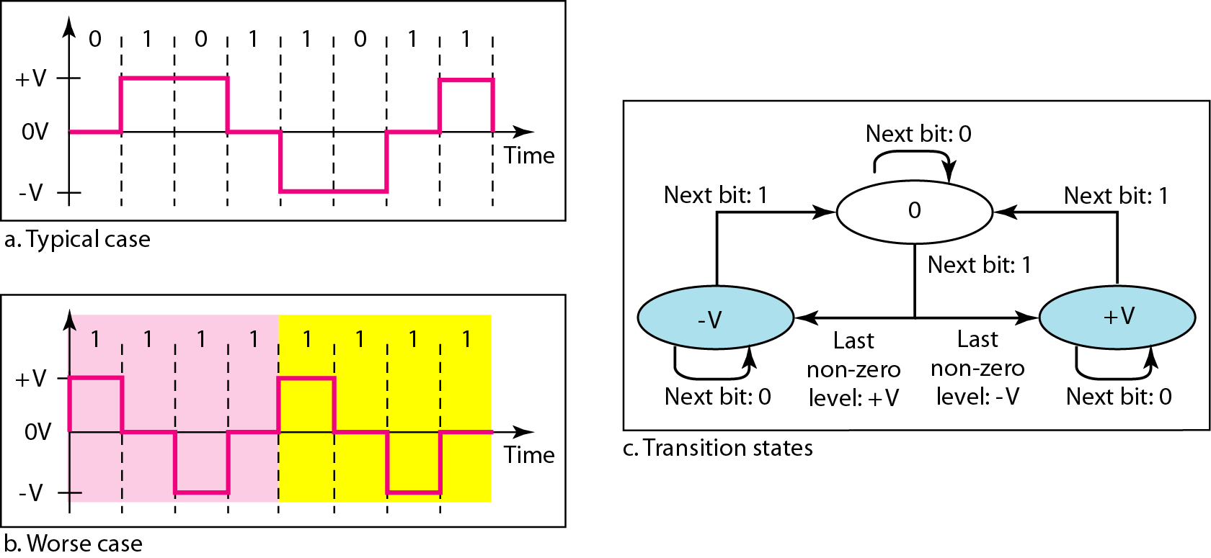
多线路传输 —— MLT-3
三电平多线路传输 (three level multiline transmission) 是一种多于两个跳变规则的差分编码，包括正电平、零和负电平三种电平。编码规则为：
如果下一位是 0，则不跳变；
如果下一位是 1 且当前电平是 0，下一个电平是最后一个非零电平的相反值；
如果下一位是 1 且当前电平不是0，下一个电平是 0。
Figure 4.13 多线路编码：MLT-3

Slide 20
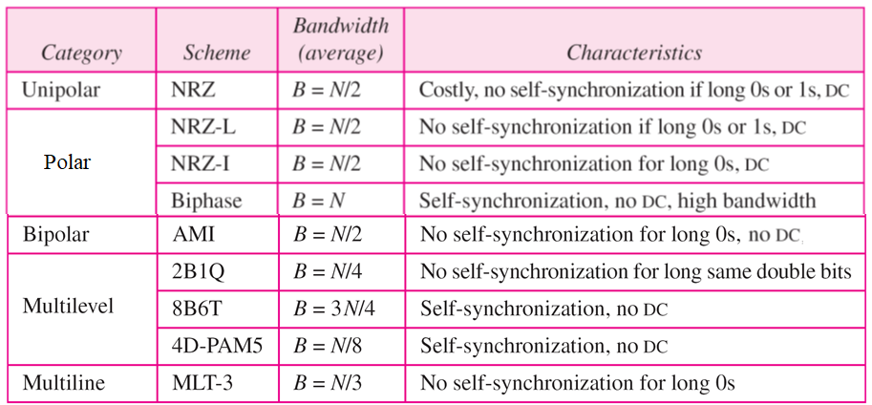
Table 4.1 线路编码方案比较

Slide 21
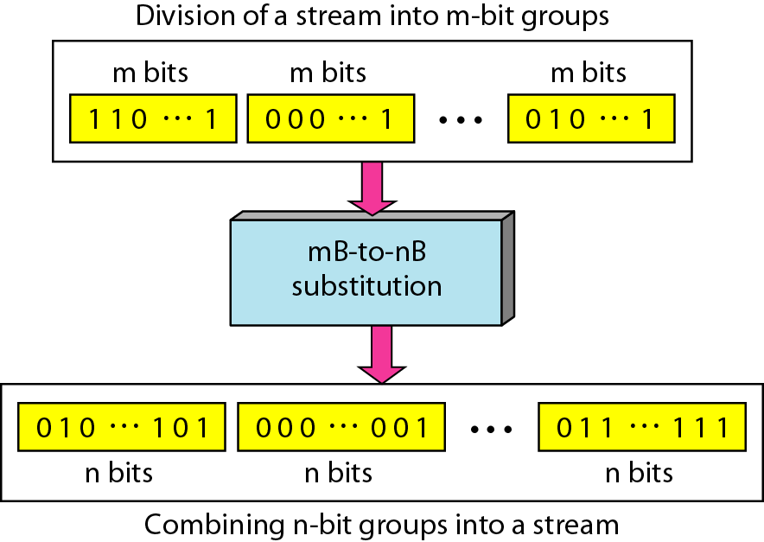
块编码
块编码常称为mB/nB 编码技术，把 m-bit 位组变成 n-bit（n>m），目的是利用冗余确保同步和差错检测。
Figure 4.14 块编码

Slide 22
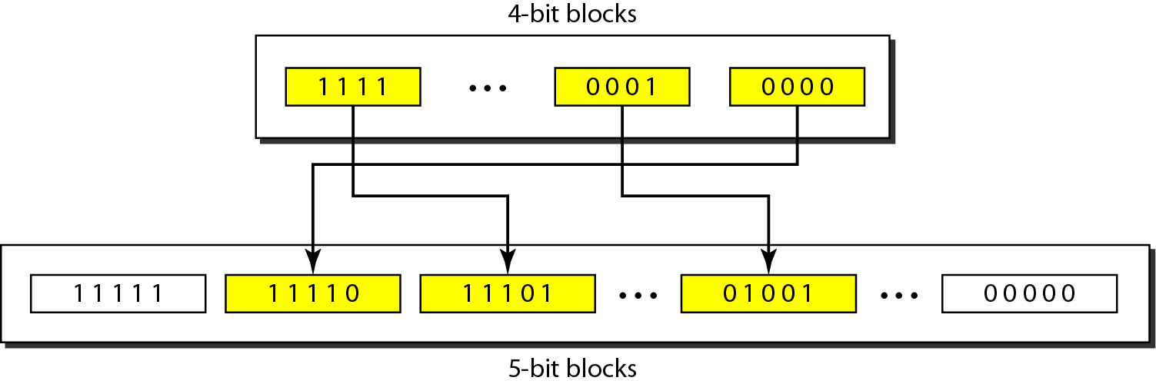
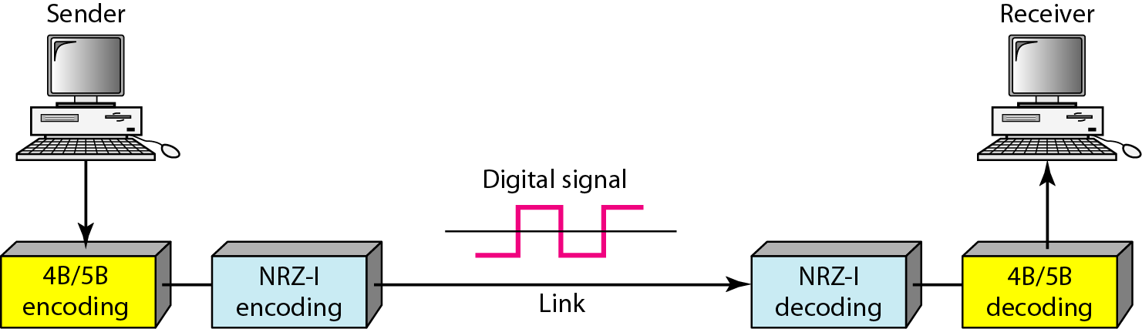
Figure 4.16 4B/5B块编码
Figure 4.15 4B/5B编码结合NRZ-I编码

Slide 23
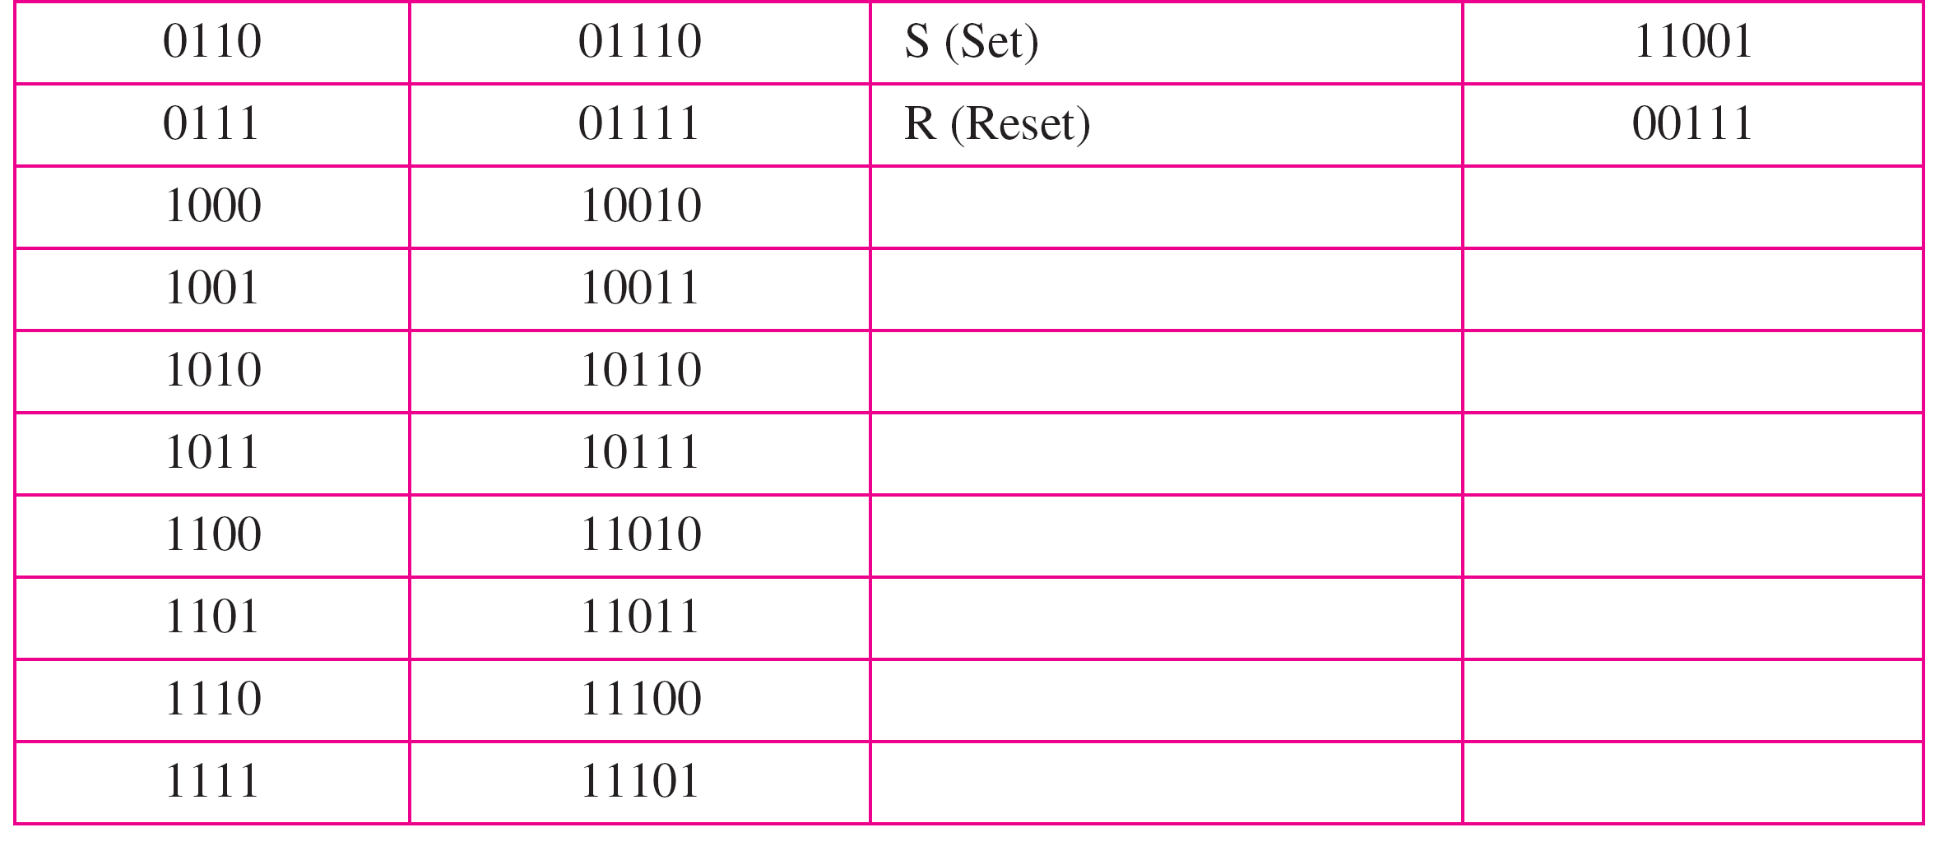
Table 4.2 4B/5B编码
4B/5B 编码方案，仅包含不超过一个前导 0（左边位）和两个后缀 0（右边位），使不同组合形成新的序列时，最多只会有连续的 3 个 0，解决了 NRZ-I 存在的长 0 序列不能自同步的问题，但增加了 20% 的信号速率，且没有解决 NRZ-I 的直流分量问题。

Slide 24
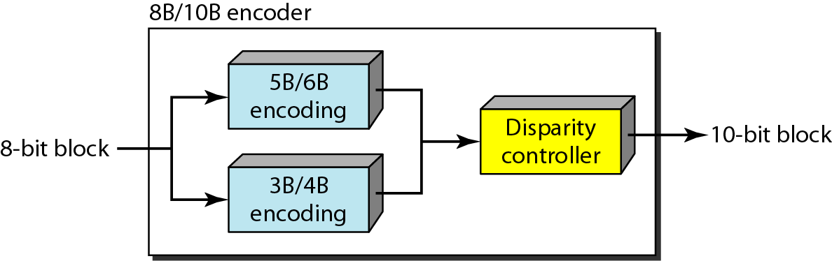
Figure 4.17 8B/10B块编码
8B/10B 编码类似于 4B/5B 编码，8 位数据组被置换成 10位 编码，提供了更高的差错控制能力。 8B/10B 实际上是 5B/6B 编码和 3B/4B 编码的组合，为了防止连续 0 或者 1 的长串，使用不均等性控制器。编码有 2¹⁰-2⁸ = 768 个冗余组。

Slide 25
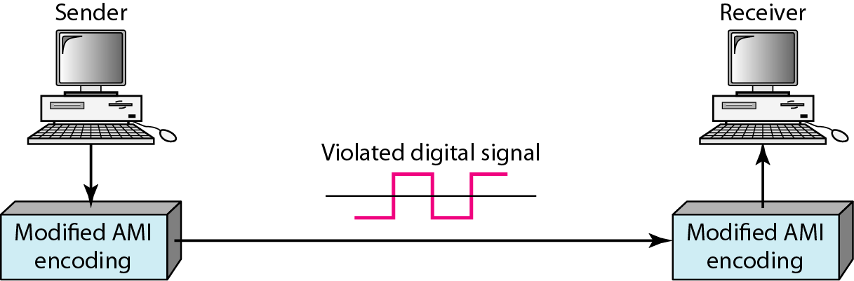
扰码
双相码适用于 LAN 中间站的专用链路，不适用于长距离通信；块编码和 NRZ 编码的组合有 DC 分量，也不适合于长距离通信；双极性 AMI 带宽窄且没有 DC 分量，但连续 0 的长序列会失去同步；对 AMI 规则进行部分修改后引入扰码 B8ZS 和 HDB3。
Figure 4.18 修改AMI引入扰码

Slide 26
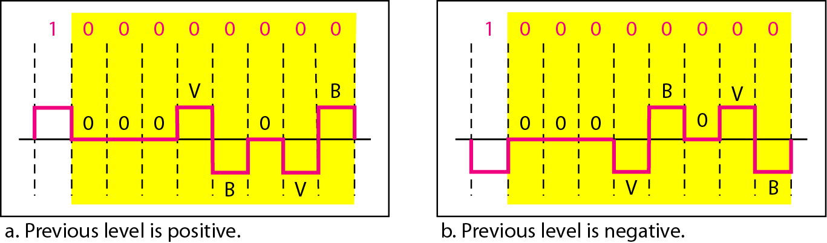
8零置换的双极编码B8ZS
8 个连续 0 电平会被替换成 000VB0VB；
V 表示违反 (Violation)，是个非零电平，与前一个非零脉冲极性相同的极性，即违反了 AMI 编码规则；
B 表示双极，表示与 AMI 相一致的非零电平，即与前一个非零脉冲极性相反的极性。
Figure 4.19 B8ZS扰码方案

Slide 27
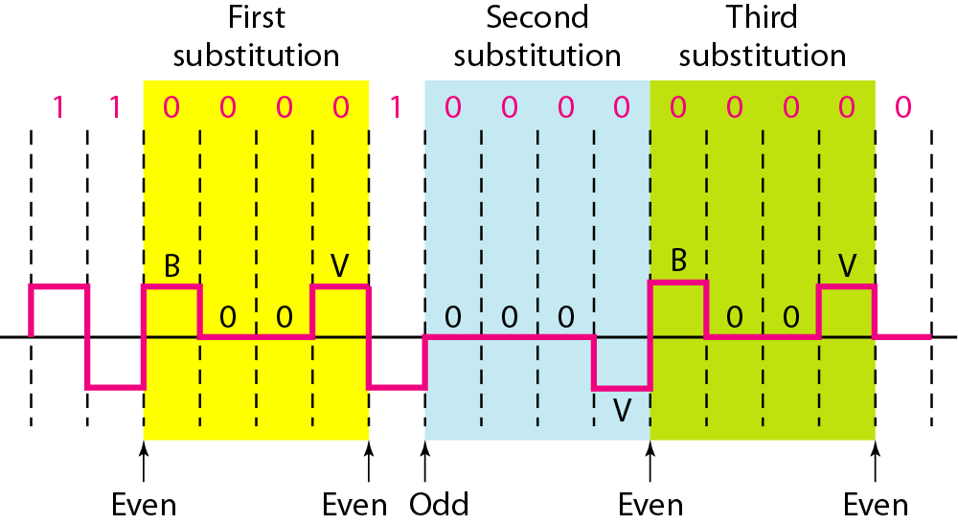
高密度双极3零编码HDB3
4 个连续 0 电平被置换成 000V 或 B00V，有两种不同的置换是为了维持每次置换后非零脉冲为偶数；
如果最后一次置换后的非零脉冲数是奇数，则置换为 000V，使非零脉冲总数为偶数；
如果最后一次置换后的非零脉冲数是偶数，则置换为 B00V，使非零脉冲总数为偶数。
Figure 4.20 HDB3扰码方案

Slide 28
4.2 模拟到数字转换
模拟数据是由传感器采集得到的连续变化的值，如温度、压力，以及电话、无线电和电视广播中的声音和图像等。数字信号在很多方面优于模拟信号，在计算机、局域网与城域网中均使用二进制数字信号，广域网中则既有数字信号也有模拟信号，但更具应用发展前景的是数字信号。
将模拟数据转换成数字信号有两种方案：脉冲码调制 PCM (pulse code modulation) 和 Delta 调制 (delta modulation)。

Slide 29
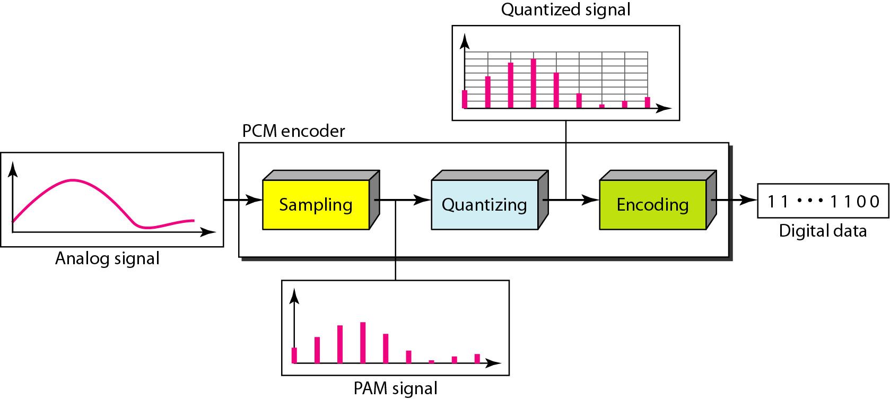
脉冲码调制PCM
脉冲编码调制是最常用、最简单的波形编码，它把一个时间连续、幅度连续的模拟信号变换成时间离散、幅度离散的数字信号后在信道中传输。脉冲编码调制先对模拟信号进行采样，再对样值幅度量化，然后编码产生数字信号。
Figure 4.21 PCM编码
Notes:
PCM广泛应用于音频和视频领域。在音频方面，被用于音频录制、音频传输（如CD、数字音频接口）和音频存储（如WAV文件格式）。在视频方面，被用于视频编码中的音频部分，如AVI文件格式中的音频编码。

Slide 30
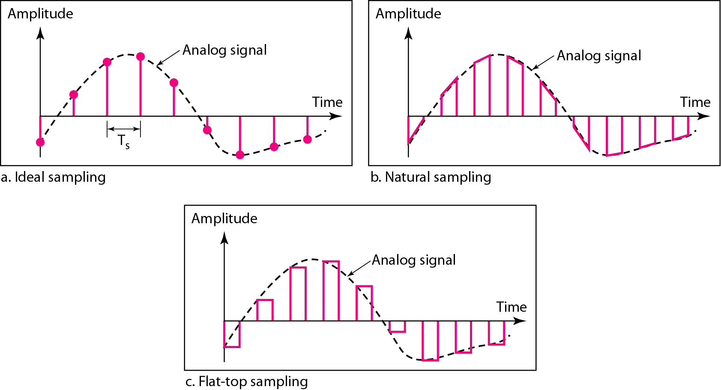
采样就是对模拟信号进行周期性扫描，把时间上连续的信号变成时间上离散的信号。采样率也称采样速度或者采样频率，定义了单位时间内从连续信号中提取并组成离散信号的采样个数，单位是赫兹(Hz)。采样频率的倒数称为采样周期或采样时间。
Figure 4.22 PCM的三种采样方法

Slide 31
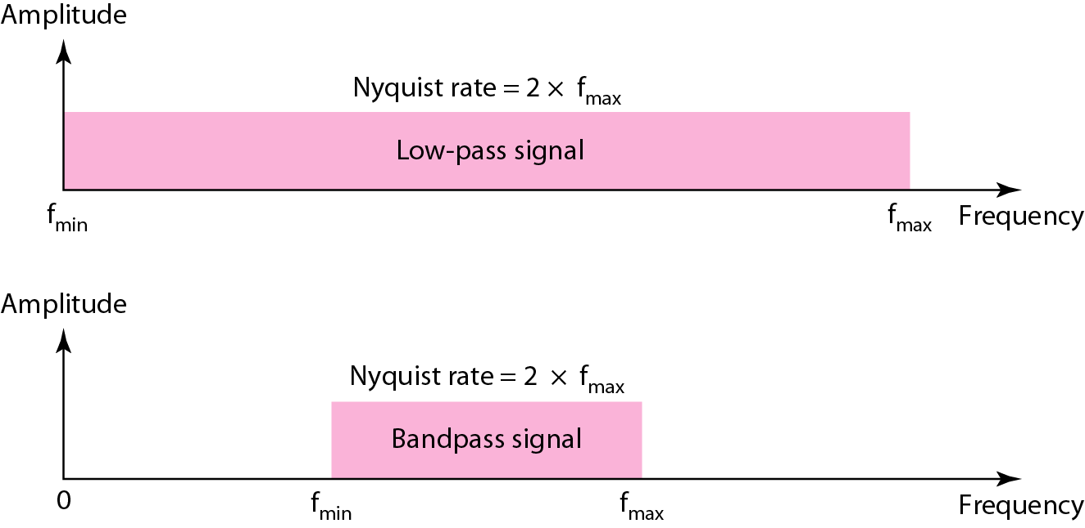
模拟信号经过采样后应当包含原信号中的所有信息，即能够无失真地恢复原始模拟信号。采样速率的下限是由Nyquist采样定理确定的，采样率必须至少是信号所包含最高频率的2倍。
Figure 4.23 低通和带通信号的奈奎斯特采样率

Slide 32
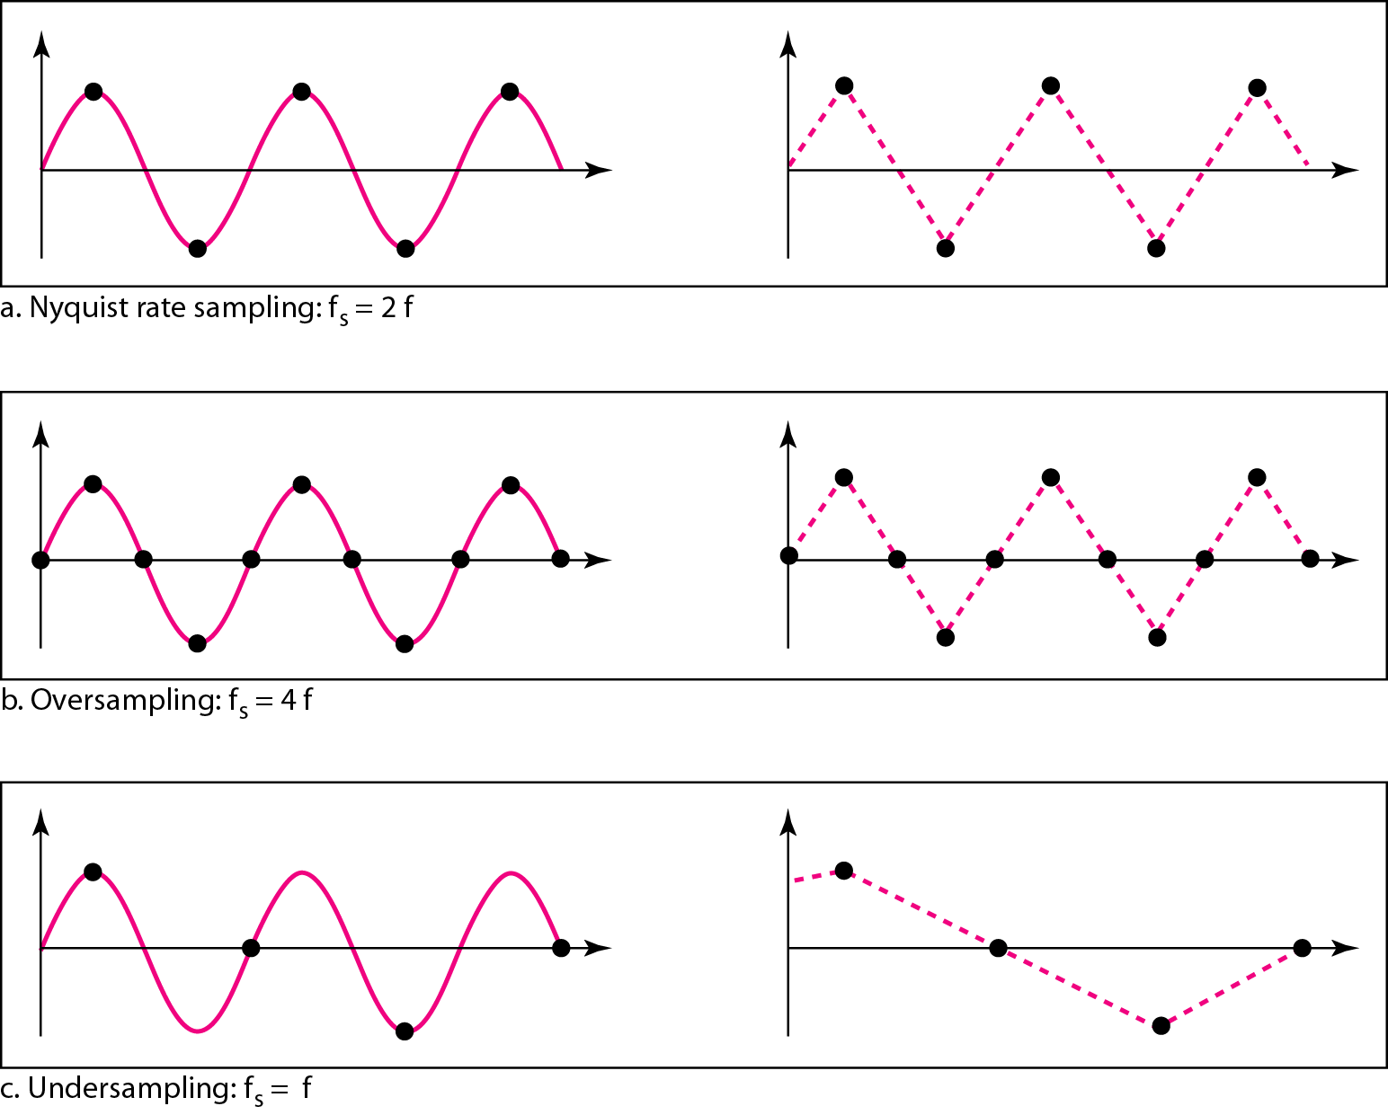
例4.6 以三种采样率对简单正弦波进行采样 : 以 f_{s} = 2f （奈奎斯特采样率）进行采样可以得到与原始正弦波较好近似的信号；以 f_{s} = 4f（2 倍奈奎斯特采样率）进行采样是过采样，虽然能得到相同的近似信号，但它是冗余的，没有必要；以 f_{s} = f （一半奈奎斯特采样率）采样低于奈奎斯特采样率，则不能产生与原始正弦波相似的信号。
Figure 4.24 不同采样率时正弦波的恢复

Slide 33
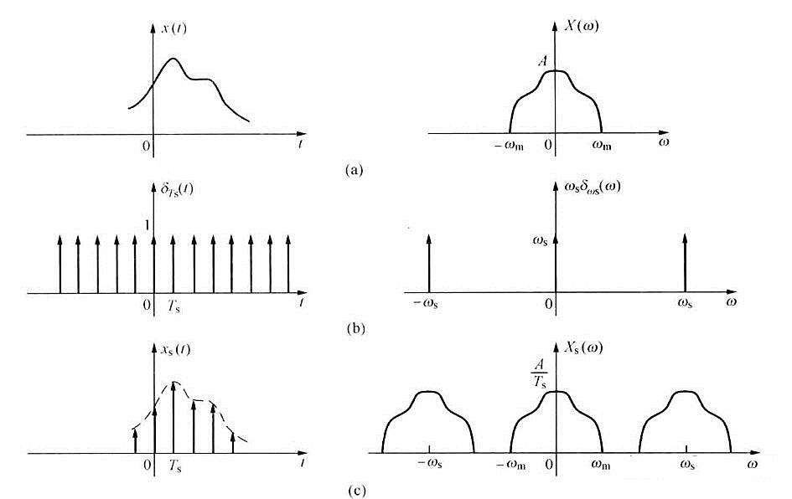
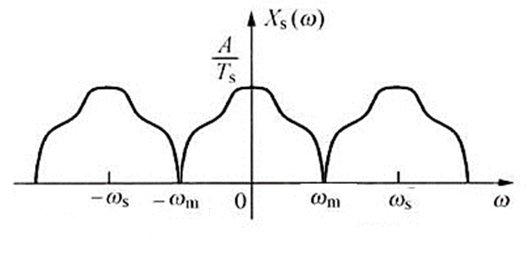
Nyquist采样定理
设模拟信号的最高频率为 fm，角频率为 ω_{m} = 2πf_{m} ，采样频率为 f_{s}，角频率为 ω_{s} = 2πf_{s} = 2π/T_{s}。
f_{s} ≥ 2f_{m}
ω_{s} ≥ 2 ω_{m}

Slide 34
量化就是把经过采样得到的瞬时值幅度离散，即用一组规定的电平把瞬时采样值用最接近的电平值来表示。采样量化后得到的量化脉冲幅度调制信号仅为有限个数值，是一系列振幅值介于信号最大振幅和最小振幅间的脉冲。
将原始模拟信号的振幅 [V_{min} ,V_{max}] 分成 L 个区间（量化等级），每个区间的高度为 Δ = (V_{max} - V_{min}) / L，L 与信号振幅范围及恢复信号的准确度有关。分配 0 到 L-1 的量化值给每个区间的中点，样本振幅值即近似为量化值。量化位数决定了量化级别的数量，即数字化的精度。
Notes:
量化是一个近似过程，输出值与实际输入值之间的差值即为量化误差，量化误差对信号 SNR 的影响取决于量化等级 L 或每个样本位数 n_{b}。常用的量化方法是线性量化，即将模拟信号值均匀地映射到量化级别。线性量化可简化编码和解码过程，但在低信号强度区域可能会浪费比特，而在高信号强度区域可能会引入较大的量化误差。为了解决这个问题，可使用非线性量化方法，在低信号强度区域提供更高的量化精度，而在高信号强度区域提供较低的量化精度。

Slide 35
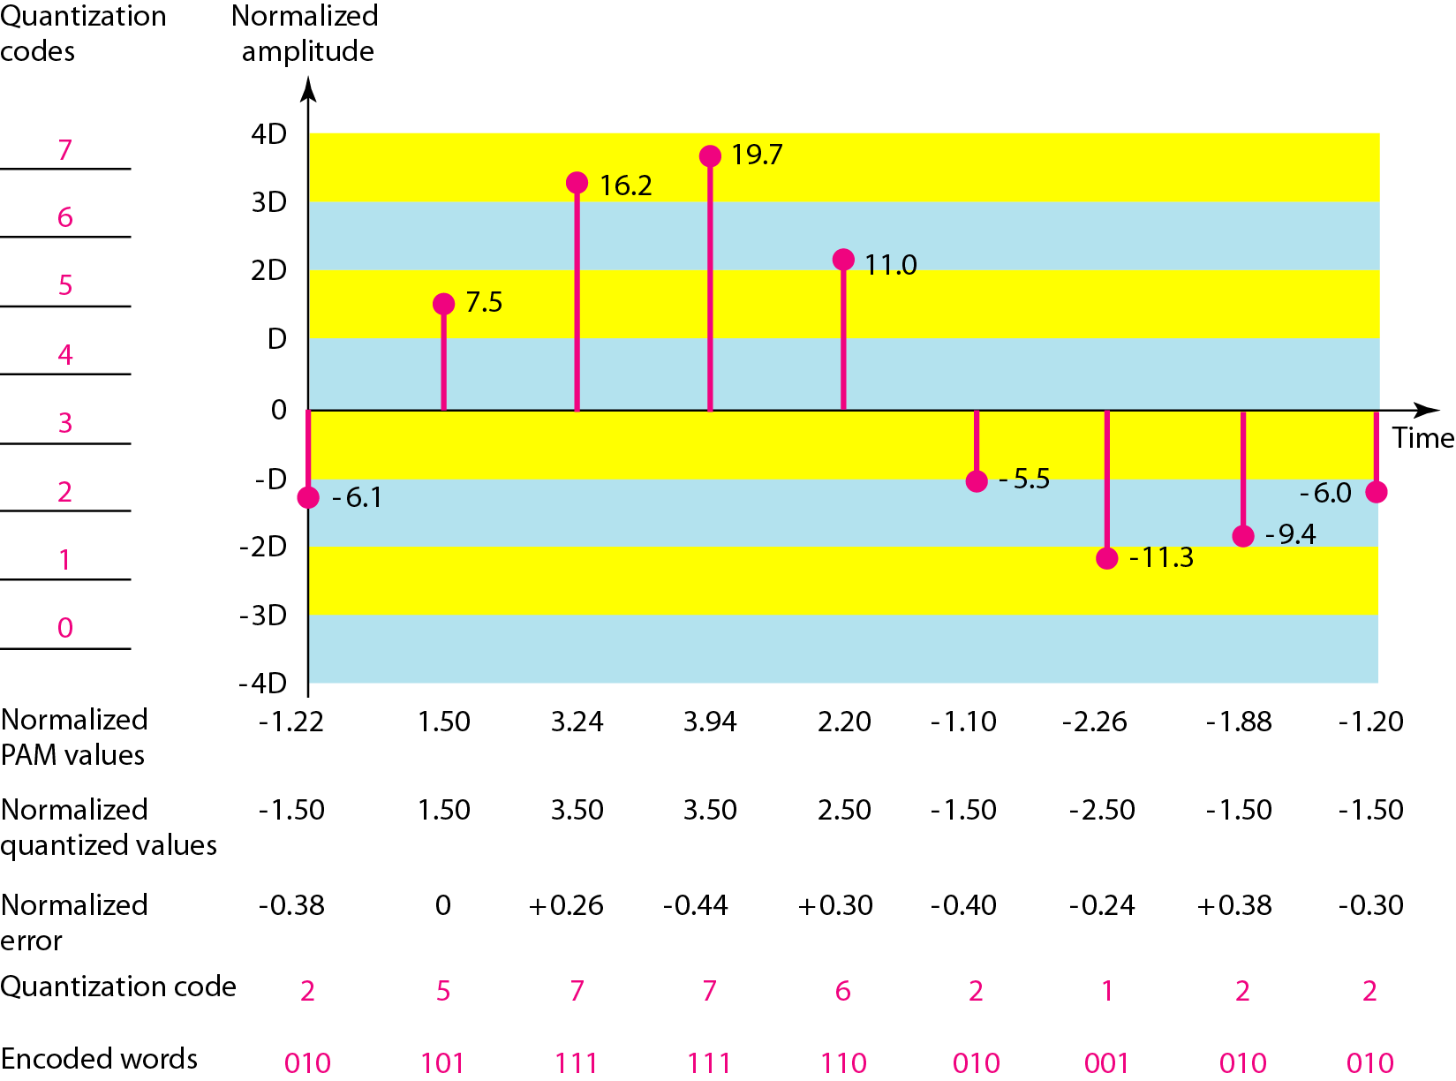
幅度/Δ
Figure 4.26 采样信号的量化和编码

Slide 36
编码是用一组二进制码组来表示每一个有固定电平的量化值。实际上量化是在编码过程中同时完成的，故编码过程也称为模/数变换，可记作 A/D。如果每个样本可以转换成 n_{b} 个位的码字，量化等级是 L，则
n_{b} = log₂ L
比特率 = 采样率×每个样本位数 = f_{s} × n_{b}
例4.14 对人的语音进行数字化，若每个样本有 8 位，则比特率是多少?
解：人的语音通常包含 0 到 4000Hz 的频率，则有:
采样率 = 4000×2 = 8000 samples/s
比特率 = 8000×8 = 64,000bps = 64kbps

Slide 37
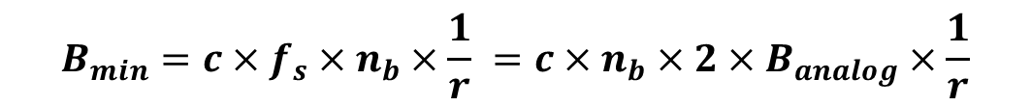
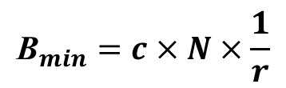

PCM 的带宽为
$${\text{B}}_{min}=c×N×\frac{1}{r}$$
$$B_{min}=c×f_{s}×n_{b}×\frac{1}{r} =c×n_{b}×2×B_{analog}×\frac{1}{r}$$
把 N 替换为 f_{s} × n_{b} 得到
当 r = 1（NRZ 或双极性编码），c = 1/2 时，
$$B_{min}=n_{b}×B_{analog}$$
结论：数字信号的最小带宽是模拟信号带宽的 𝑛_{𝑏} 倍。这是数字化的代价！

Slide 38
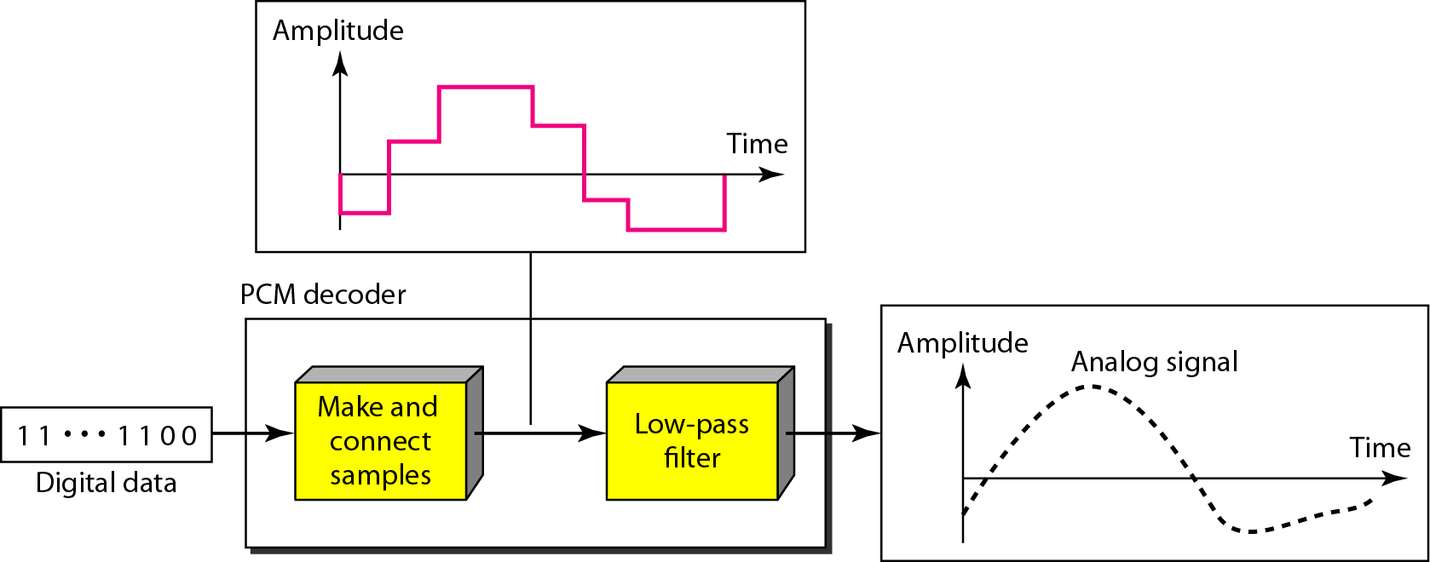
PCM 的解码和重构过程涉及从 PCM 编码数据中读取样本，并将其转换为对应的数字值。然后利用解码算法还原样本的原始幅度值，通过重构滤波器的滤波和恢复放大器的放大，将解码后的数字信号转换回原始的模拟信号。
Figure 4.27 PCM解码器

Slide 39
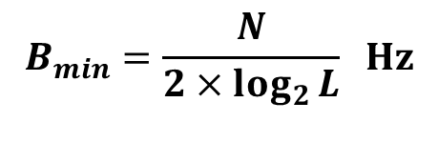
通道的最大数据速率为
N_{max} = 2×B×log₂L
如果发送的数字信号有 L 个电平，且每个电平表示一个信号元素，则有
r = log₂L
而 PCM 的最大数据速率是
N = f_{s} × n_{b} = 2×B×log₂L
如果数据速率和信号电平数一定，所需最小带宽为
$$B_{min}=\frac{N}{2×\log_{2}{L}} Hz$$

Slide 40
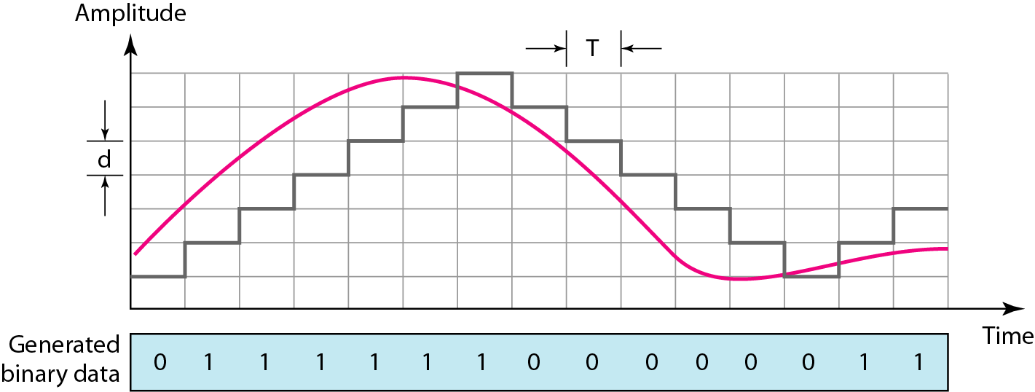
Delta调制DM
Delta调制是一种将编码信息转换成 1 个二进制位流的调制方法，只需要 1 位将 1 个电平进行编码。工作原理是将当前采样值与之前采样值进行比较，两者的差值决定传输值的增量或减量。如果极性差为正，则 Δ 表示的信号步长增加 1，则传输 1。而当极性差为负时，则信号的 Δ 即步长减小，则传递 0。因此，每个样本只允许传输一个二进制位。
Figure 4.28 Delta调制
Notes:
PCM具有将信号直接转换成二进制编码脉冲序列的特性，增加了系统的带宽要求。为了解决这个问题，采用了增量调制。

Slide 41
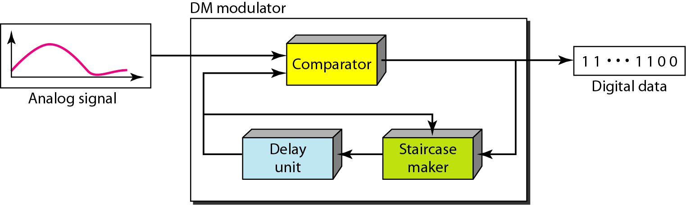
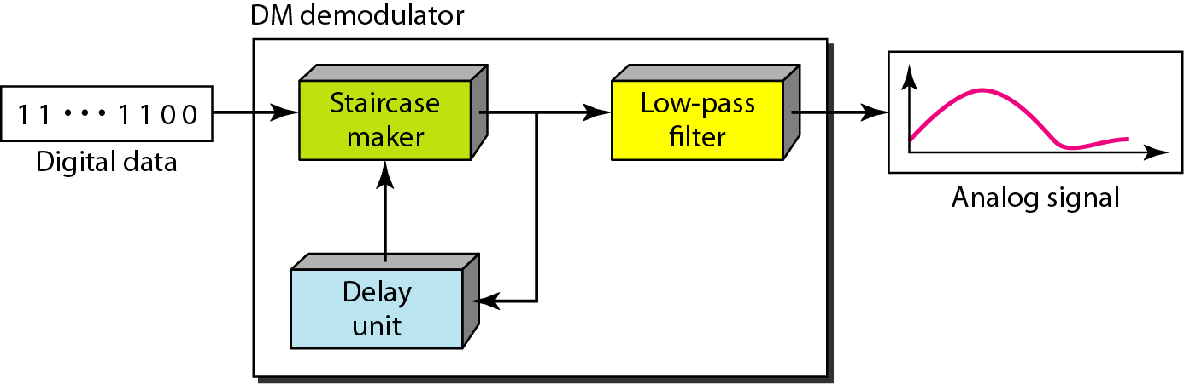
Figure 4.29 Delta调制实现
Figure 4.30 Delta解调实现

Slide 42
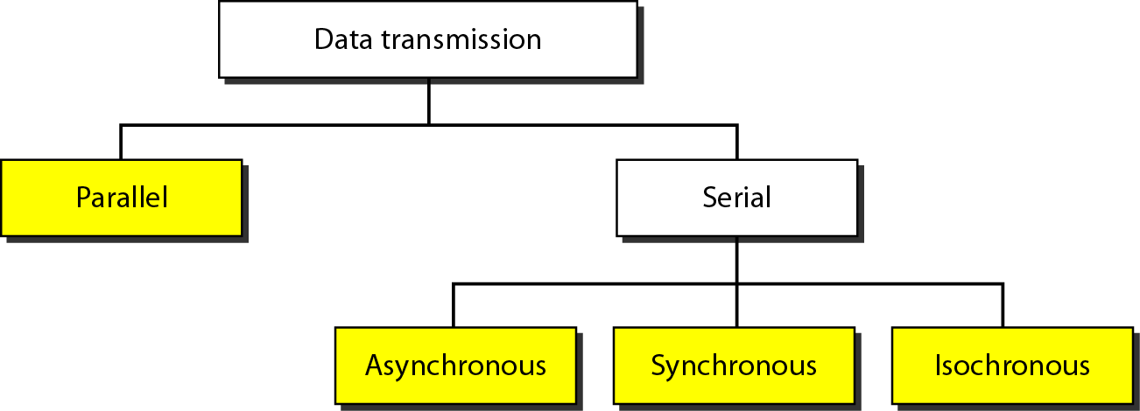
4.3 传输模式
通过链路传输二进制数据可以采用并行模式或串行模式。在并行模式中，每个时钟脉冲发送多位。在串行模式中，每个时钟脉冲发送 1 位。并行传输只有一种方式，串行传输则包括三类：异步(asynchronous)、同步 (synchronous) 和等时 (isynchronous)。
Figure 4.31 数据传输和模式

Slide 43
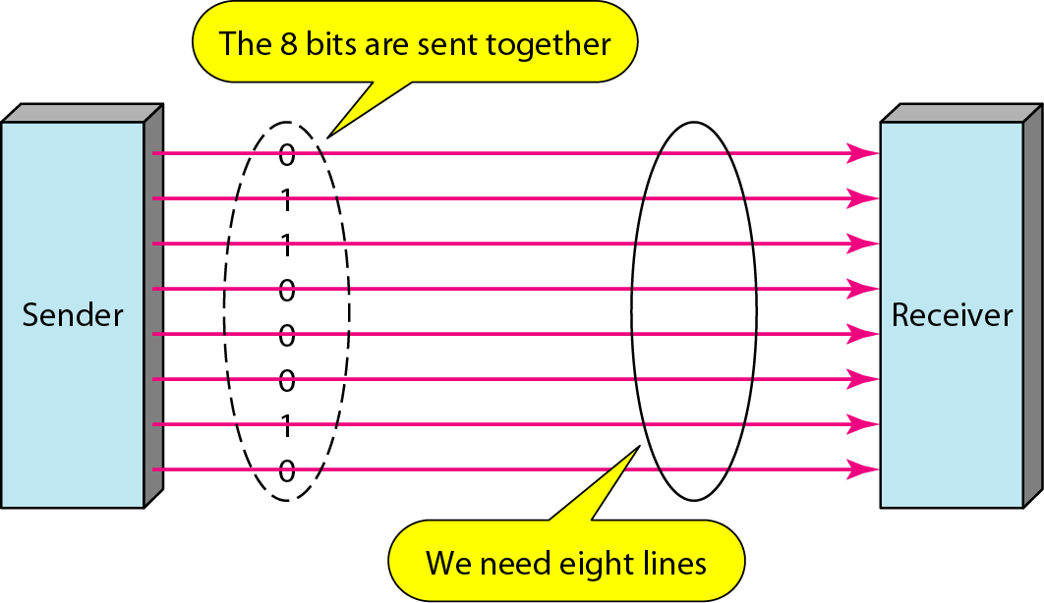
并行传输
并行传输每次使用 n 条线路传送 n 位，优点是速度高，缺点是成本高，需要 n 条线路。
Figure 4.32 并行传输

Slide 44
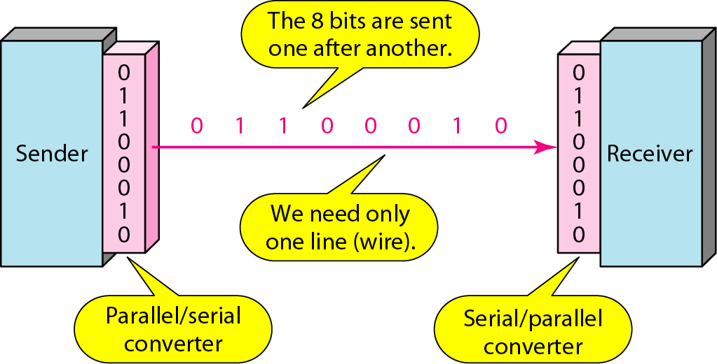
串行传输
串行传输中，位是依次传输的，两个通信设备之间只需要一条通道。其优点是只要一条通信信道，成本只有并行的 1/n，缺点是速度低。
Figure 4.33 串行传输

Slide 45
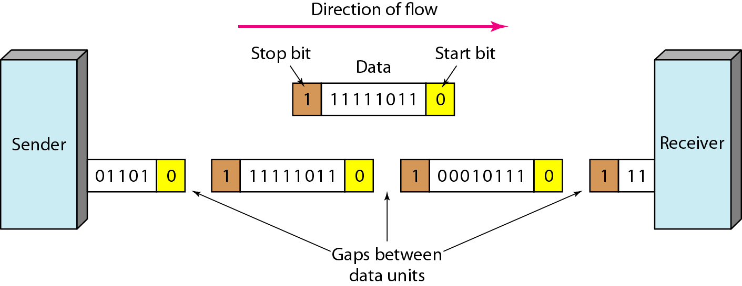
串行传输 —— 异步传输
在异步传输中信号的时序并不重要，信息的接收和转换通过约定的模式进行，即将位流组成字节作为一个单位进行传输。为了使接收方知道什么时候消息到达，增加起始位“0”和终止位“1”。在异步传输中没有同步时钟，异步在这里是指在字节级上的异步，但是每位仍然要同步，它们的持续时间是相同的。
Figure 4.34 异步传输
Notes:
常见的异步传输的例子是电脑键盘和主机之间的传输。异步传输的实现比较容易，由于每个信息都加上了“同步”信息，每个小组都要添加开始位和结束位，会产生较大的开销。
在异步传输中信号的时序并不重要，信息的接收和转换通过约定的模式进行，即将位流组成字节作为一个单位进行传输，而接收方不知道什么时候这些字节会到达。为了使接收方知道什么时候消息到达，在不接收消息的时候，接送方通常接收的都是高电平即“1”。在有消息到达之前，会有一个起始位“0”先发送到接送方，提醒接收方数据已经到达了，给予接收方响应、接收和缓存数据比特的时间。在传输结束时，会有一个终止位“1”表示传输结束。在异步传输中没有同步时钟，异步在这里是指在字节级上的异步，但是每位仍然要同步，它们的持续时间是相同的。

Slide 46
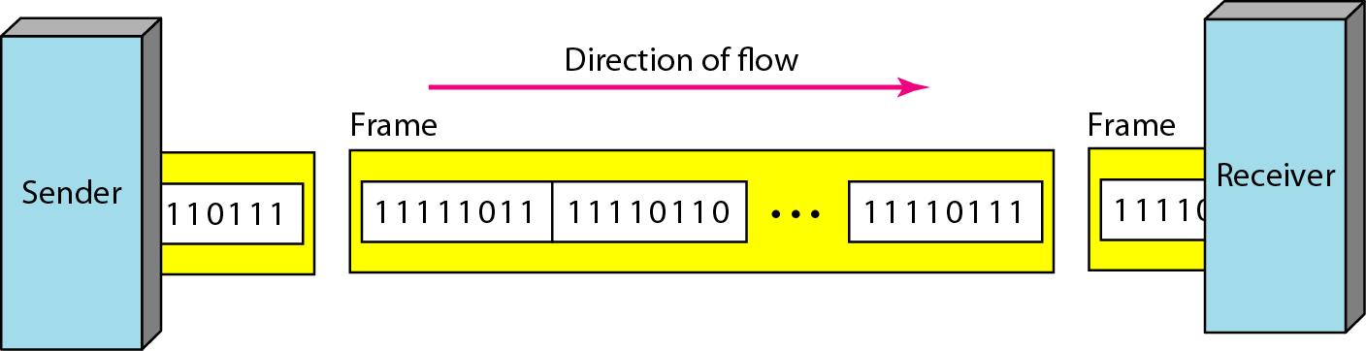
串行传输 —— 同步传输
在同步传输模式中，不是独立地发送每个字节，而是组合成帧一起发送，由接收方负责将位流分解为字节。帧的开始部分包含一组同步字符，通知接收方帧已经到达，同时确保接收方的采样速度和比特的到达速度保持一致，使收发双方进入同步。帧的最后部分是帧的结束标记，表示这一帧的传输结束。
Figure 4.35 同步传输
同步传输比异步传输速度快，异步传输常用于短距离通信，而同步传输则常用于高速通信。
Notes:
异步传输针对的是每个字节，同步传输针对的是帧，同步传输不必对每个字节进行操作，因而同步传输比异步传输速度快。异步传输经常被用于短距离的通信，如串口通信、调制解调器和鼠标等，同步传输则常用于高速的通信，如交换机、光纤通信和音频视频接口传输等。

Slide 47
串行传输 —— 等时传输
等时传输在需要保证数据传输的连续性和同步性的应用中非常重要，例如在音频和视频通信、实时游戏和某些类型的工业控制系统中，帧间的不等延迟是不可接受的，等时传输可保证数据以固定速率到达，整个流保持同步。
固定速率：数据以固定的速率传输，意味着每个数据位之间的时间间隔恒定。
同步：发送方和接收方必须同步，以正确地识别数据位的开始和结束。
时钟信号：通常需要时钟信号来同步发送方和接收方，确保数据位在正确的时间被发送和接收。
带宽利用率：由于数据以固定速率传输，带宽的利用率可能不如变速传输（如异步传输）高效，后者可以根据数据的实际需要调整传输速率。

